Slide 1

Интерактивная игра
«Би hурагша болооб»
Наадан

Slide 2


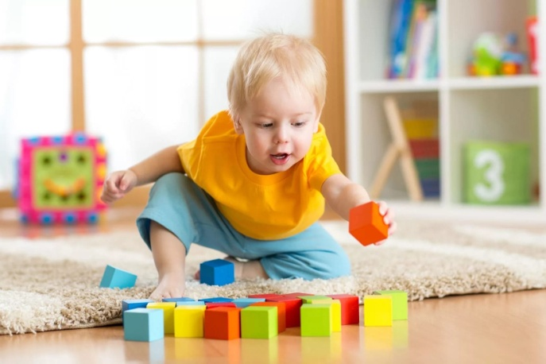

hурагша гэжэ хэн бэ?
Харуула.
Саашань

Slide 3




Ном бэдэрээд харуула
Саашань

Slide 4


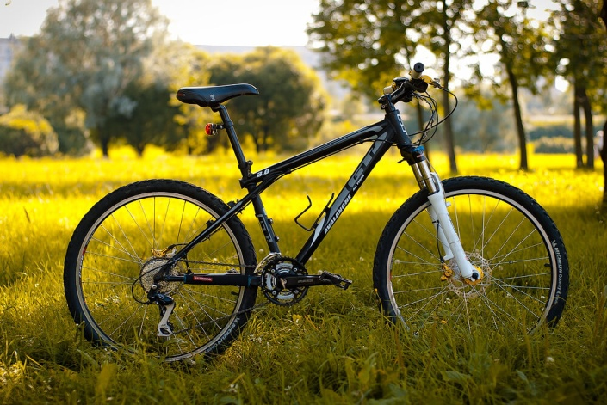
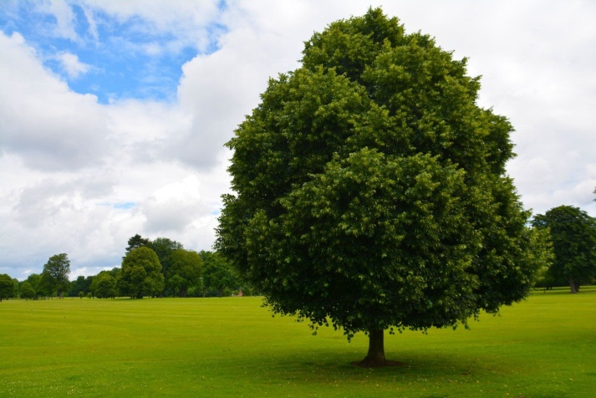
Бумбэгэ бэдэрээд харуула
Саашань

Slide 5
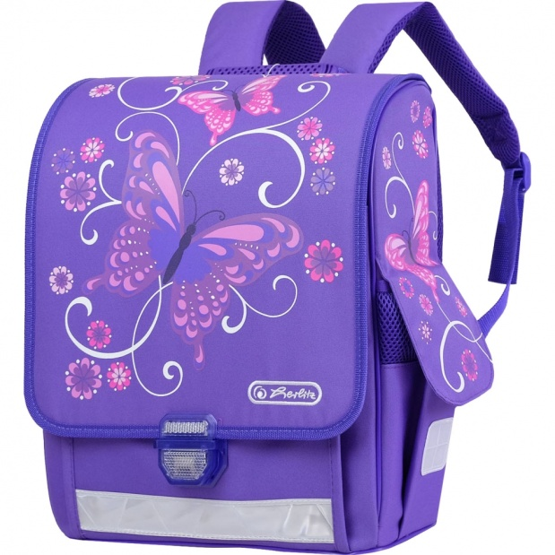

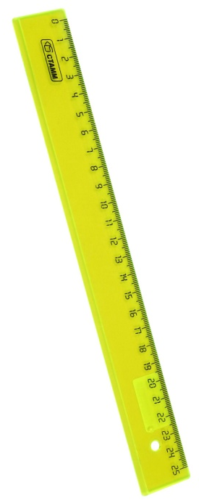
Дэбтэр бэдэрээд харуула
Саашань

Slide 6


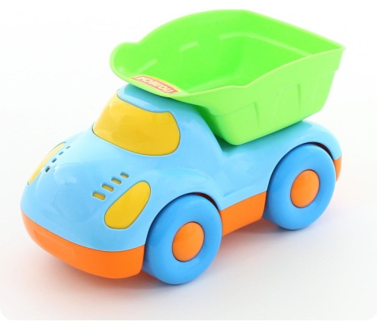

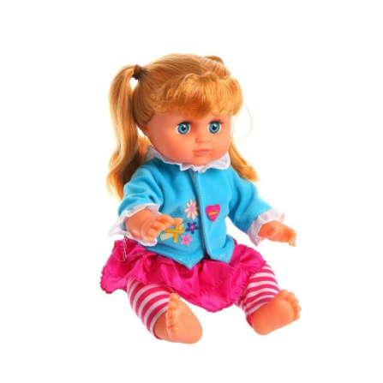
hургуулиин хэрэгсэл харуула

